Slide 1
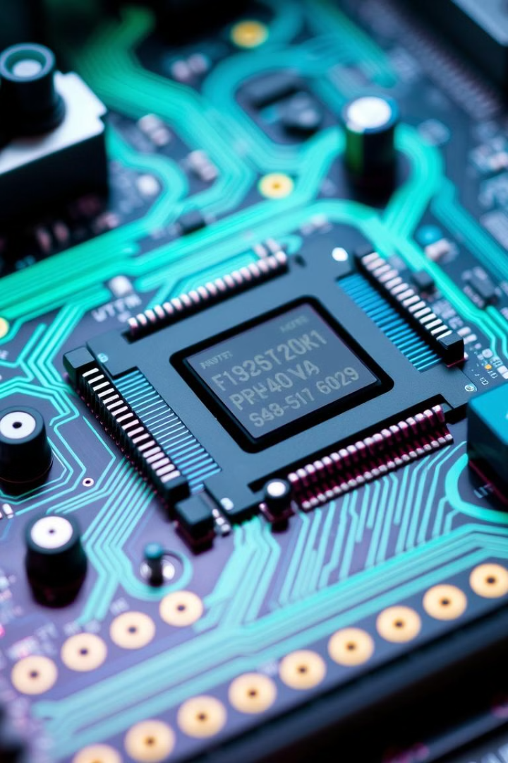
Arquitectura RISC-V de 32 bits
La arquitectura RISC-V es una innovadora y flexible arquitectura de conjunto de instrucciones abierta y gratuita que está ganando rápidamente popularidad en el mundo de los sistemas embebidos y de la computación de alto rendimiento.

Slide 2
Introducción a la arquitectura RISC-V
¿Qué es RISC-V?
Características Clave
Ventajas
RISC-V es una arquitectura de conjunto de instrucciones reducida e RISC (Reducida Instrucción, Conjunto de Computadora) desarrollada por la Universidad de California, Berkeley.
RISC-V se destaca por ser de código abierto, escalable y altamente personalizable, lo que la convierte en una opción atractiva para una amplia gama de aplicaciones.
Entre las principales ventajas de RISC-V se encuentran su eficiencia energética, bajo costo y la flexibilidad para adaptarla a necesidades específicas.

Slide 3
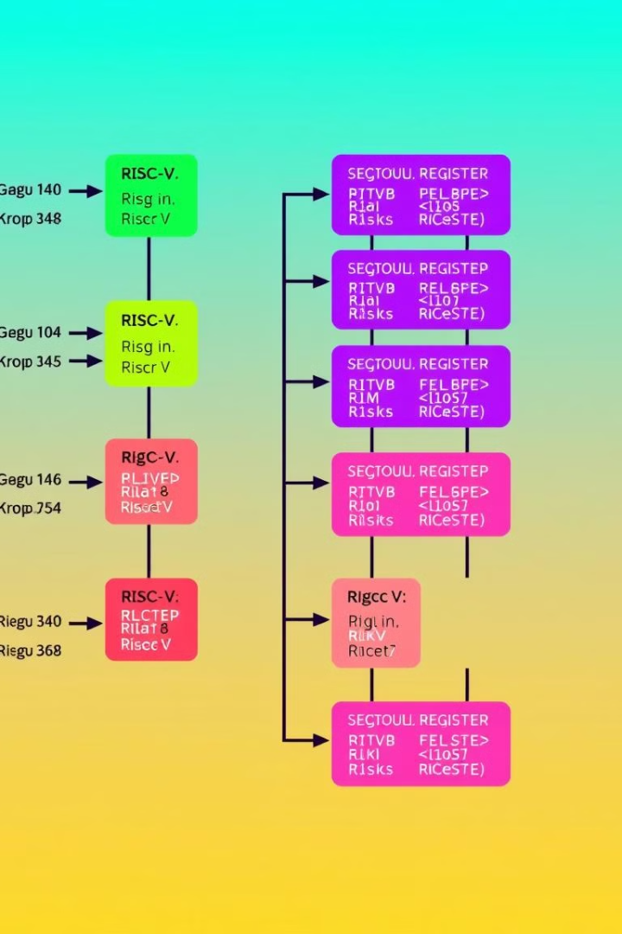
Registros en RISC-V
1
¿Qué son los registros?
2
Cantidad de Registros
Los registros son un componente fundamental de la arquitectura RISC-V que almacenan datos y direcciones utilizados por la CPU durante la ejecución de instrucciones.
La arquitectura RISC-V de 32 bits tiene 32 registros de propósito general, numerados del x0 al x31.
3
Tipos de Registros
Algunos registros tienen usos y nombres especiales, como el registro de programa, el registro de pila y los registros de control.

Slide 4
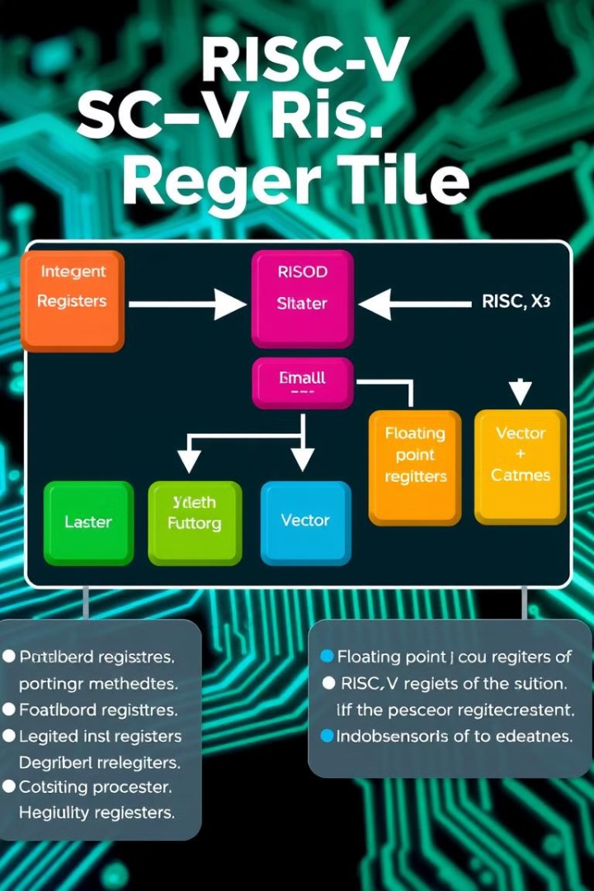
Tipos de Registros
Registros de Propósito General
Registros de Control
Estos registros se utilizan para controlar el flujo de ejecución y el estado de la CPU.
Estos registros se utilizan para almacenar datos y direcciones de memoria durante la ejecución de instrucciones.
Registros Especiales
Registros como el registro de programa y el registro de pila tienen funciones específicas en la arquitectura.

Slide 5

Funcionamiento de los Registros
1
Lectura de Registros
Los registros se leen para obtener los operandos necesarios para la ejecución de instrucciones.
2
Escritura en Registros
Los resultados de las operaciones se almacenan de vuelta en los registros para su uso posterior.
3
Gestión de Registros
El compilador y el sistema operativo se encargan de asignar y gestionar eficientemente los registros.

Slide 6
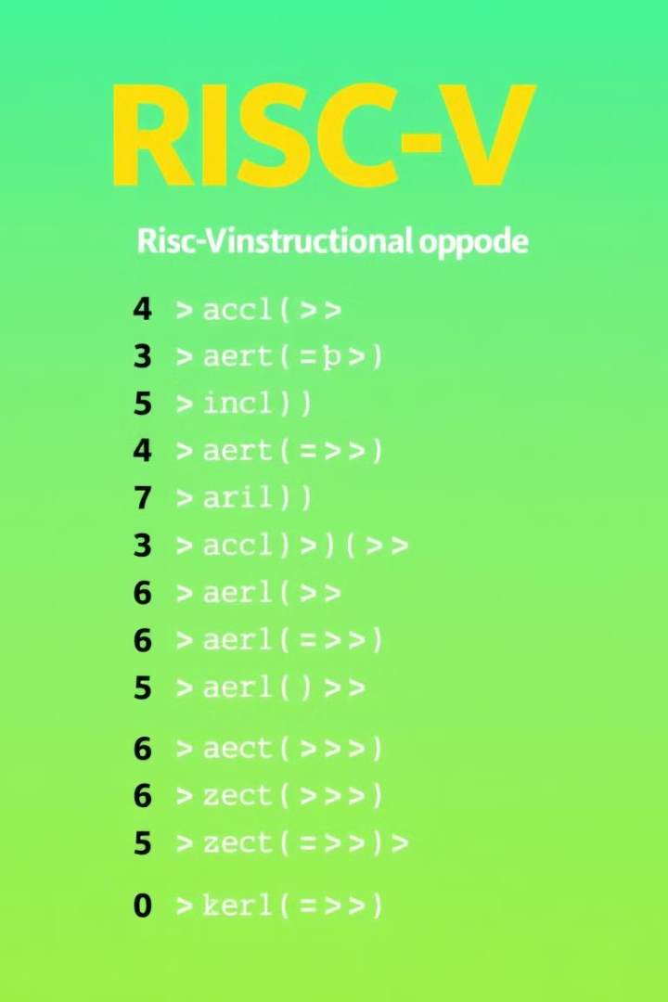



Instrucciones Básicas en RISC-V
Instrucciones Aritméticas
Instrucciones como ADD, SUB, MUL que realizan operaciones matemáticas básicas.
Instrucciones de Carga/Almacenamiento
Instrucciones como LW y SW que permiten leer y escribir datos en memoria.
Instrucciones de Control de Flujo
Instrucciones como BEQ y JAL que permiten saltar a diferentes partes del programa.

Slide 7
Diferencias entre RISC-V y otras Arquitecturas
Conjunto de Instrucciones
Código Abierto
Flexibilidad
RISC-V tiene un conjunto de instrucciones más reducido y simple en comparación con arquitecturas CISC más complejas.
A diferencia de la mayoría de arquitecturas propietarias, RISC-V es de código abierto y gratuita.
RISC-V permite una mayor personalización y adaptación a diferentes requisitos y aplicaciones.

Slide 8




Ventajas de la Arquitectura RISC-V
Eficiencia Energética
Escalabilidad
Bajo Costo
El diseño simple y optimizado de RISC-V lo hace más eficiente energéticamente que otras arquitecturas.
RISC-V puede adaptarse a una amplia gama de aplicaciones, desde dispositivos embebidos hasta servidores de alto rendimiento.
Al ser de código abierto, RISC-V evita los costos de licencia y permite un desarrollo más económico.

Slide 9

Aplicaciones de la Arquitectura RISC-V
1
Dispositivos Embebidos
2
Computación de Alto Rendimiento
3
Educación e Investigación
RISC-V es ideal para su uso en sistemas embebidos, como controladores, sensores y dispositivos IoT.
La disponibilidad de RISC-V de código abierto lo convierte en una herramienta valiosa para la educación y la investigación en arquitectura de computadores.
La escalabilidad y eficiencia de RISC-V lo hacen adecuado para aplicaciones de alto rendimiento, como servidores y supercomputadoras.

Slide 10

Conclusiones y Próximos Pasos
Adopción Creciente
Desarrollo Continuo
Próximos Pasos
La arquitectura RISC-V está ganando cada vez más atención y está siendo adoptada por una amplia gama de empresas y proyectos.
La comunidad RISC-V sigue trabajando para mejorar y expandir la arquitectura, con nuevas extensiones y funcionalidades.
Explorar las posibilidades de RISC-V en diferentes dominios y continuar investigando su potencial a largo plazo.

